Slide 1
এই স্লাইডটি সম্মানিত শিক্ষকবৃন্দের জন্য।
স্লাইডটি উপস্থাপনের পূর্বে পাঠ্য পুস্তকের
সংশ্লিষ্ট পাঠের সাথে মিলিয়ে নিতে পারেন।
এই পাঠটি শ্রেণিকক্ষে উপস্থাপনের সময় প্রয়োজনীয় পরামর্শ প্রতিটি
স্লাইডের নিচে অর্থাৎ Slide Note এ সংযোজন করা হয়েছে।
আশা করি সম্মানিত শিক্ষকগণ পাঠটি উপস্থাপনের পূর্বে উল্লেখিত
Note দেখে নেবেন এবং F5 চেপে উপস্থাপন শুরু করতে পারেন।

Slide 2
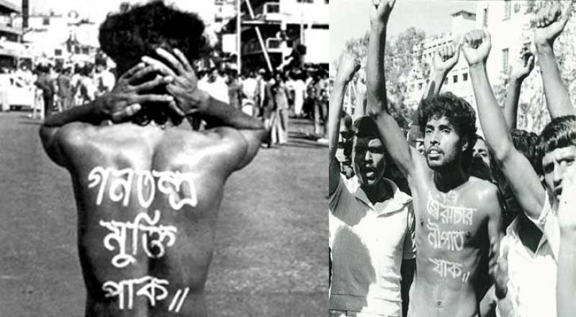
মাল্টিমিডিয়া শ্রেণিতে স্বাগত

Slide 3
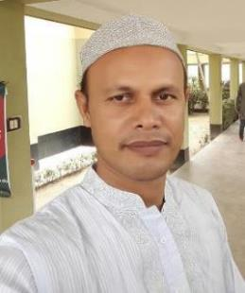

পরিচিতি
মোঃ মেশবাহুল হক
প্রভাষক
হাপানিয়া দোগাছী জাঃউঃ আলিম মাদরাসা
তানোর, রাজশাহী ।
মোবাইল নং ০১৭১৮৮৯১৪৪৭
শ্রেণি-একাদশ
বিষয়: পৌরনীতি ও সুশাসন
সপ্তম অধ্যায়
সময়: ৫০ মিনিট তারিখ: 00/0৮/২০১9 খ্রীঃ ।
Notes:
সম্মানিত শিক্ষকমন্ডলী আপনারা ইচ্ছে করলে এই slide টি Hide করে রাখতে পারবেন। Hide করার পদ্ধতি হলো রিবন বার এর Slide Show তে ক্লিক করে Hide Slide এর উপর ক্লিক করলে hide হয়ে যাবে। এক্ষেত্রে f5 চেপে Slide Show করলে Hide করা page আর দেখা যাবে না।

Slide 4
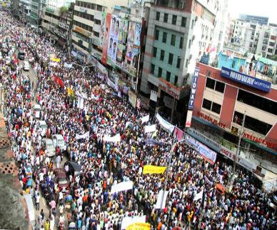
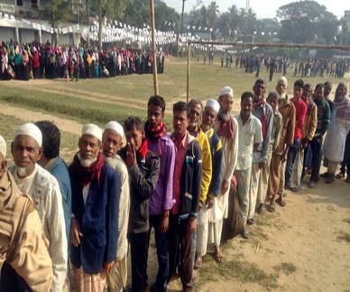
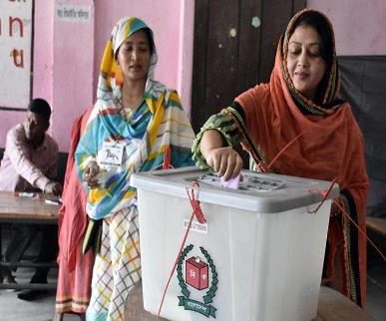
নিচের ছবি গুলোতে কী কী দেখছ?
কোন সরকার ব্যবস্থায় জনগণ ভোট দিয়ে সরকার গঠন করে?
জনগণ
জনগণ ভোটের অপেক্ষা করছে
জনগণ ভোট দিচ্ছে
গনতান্ত্রিক সরকার ব্যবস্থায়।
Notes:
পাঠের শিরোনাম আসার আগে শিক্ষার্থীদের দ্বারা প্রশ্ন করে পাঠের শিরোনাম ঘোষণার চেষ্টা করতে হবে। শিক্ষার্থীরা বিভিন্ন উত্তর দিবে তা থেকে সঠিক উত্তর গ্রহণ করতে হবে ।

Slide 5
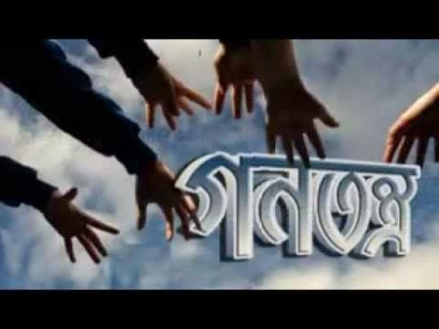
আজকের পাঠ
গনতন্ত্র
Notes:
পাঠ শিরোনাম বোর্ডে লিখতে হবে।

Slide 6
শিখনফল
এ পাঠ শেষে শিক্ষার্থীরা…
গনতন্ত্র কী তা বলতে পারবে;
গনতন্ত্রের বৈশিষ্ট্যসমূহ বর্ণনা করতে পারবে;
গণতন্ত্রের সফলতার শর্তসমূহ ব্যাখ্যা করতে পারবে।
Notes:
শিক্ষার্থীদের দ্বারা আজকে আমরা কি কি পড়বো জেনে নেওয়া যেতে পারে। সম্মানিত শিক্ষকমন্ডলী আপনারা ইচ্ছে করলে এই slide টি Hide করে রাখতে পারবেন।

Slide 7
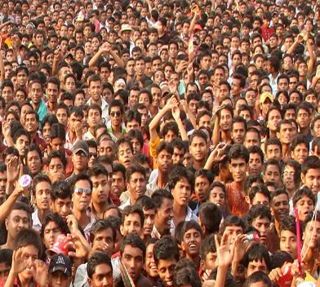


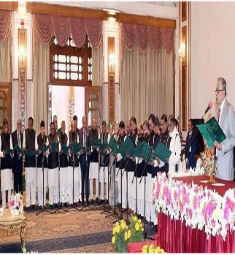
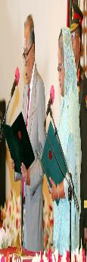
নিচের ছবি গুলোতে কী কী দেখছ?
জনগণ
রাজনৈতিক দল
নবগঠিত সরকার
গণতন্ত্রে জনগণ তাদের পচ্ছন্দের রাজনৈতিক দল বা ব্যক্তিদের ভোট দিয়ে জয়যুক্ত করে। নির্বাচিত প্রতিনিধিরা সরকার গঠন করে ও দেশ পরিচালনা করে।
Notes:
ক্যাপশন আসার আগে ছবি দেখে উত্তর নেওয়ার চেষ্টা করতে হবে।

Slide 8

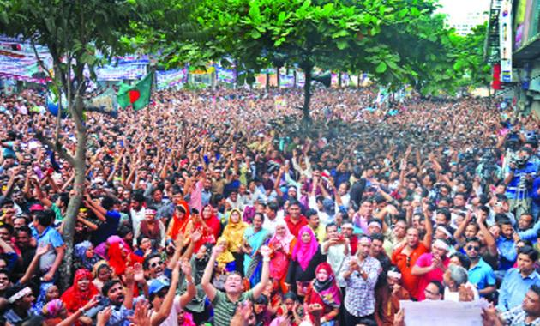
নিচের ছবি গুলোতে কী কী দেখছ?
ক্ষমতা
জনগণ
গণতন্ত্রে রাষ্ট্র পরিচালনার ক্ষমতা জনগণের হাতে ন্যস্ত থাকে।
Notes:
ক্যাপশন আসার আগে ছবি দেখে উত্তর নেওয়ার চেষ্টা করতে হবে।

Slide 9

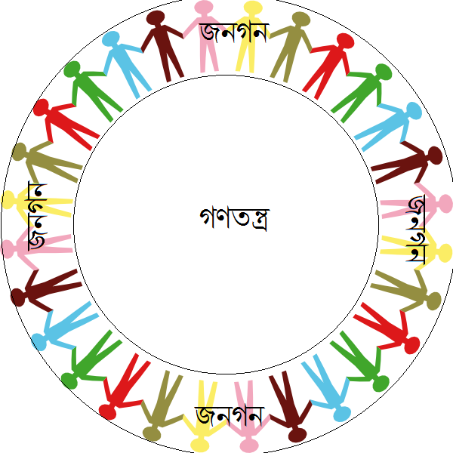
একক কাজ
সময়ঃ ৩ মিনিট
গনতন্ত্র কী?
Notes:
ছবি দেখে যেন বুঝতে পারে কি উত্তর হতে পারে এ জন্য এ ছবি দেওয়া। একজনের খাতা অন্যের মাধ্যমে মূল্যায়ন করে নেওয়া যেতে পারে।

Slide 10
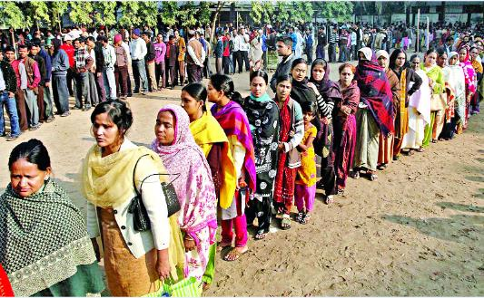

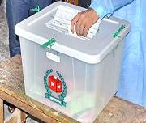
গনতন্ত্রের বৈশিষ্ট্যসমূহ:
১. জনগণের সম্মতি
নিচের ছবি লক্ষ কর:
২. বহুদলীয় ব্যবস্থা
জনগণ নির্বাচনের মাধ্যমে সম্মতি প্রকাশ করে সরকার গঠন বা পরিবর্তন করে।
গনতান্ত্রে একাধিক রাজনৈতিক দলের উপস্থিতি অন্যতম বৈশিষ্ট্য।
Notes:
ক্যাপশন আসার আগে ছবি দেখে উত্তর নেওয়ার চেষ্টা করতে হবে। নিরব পাঠ , ৪ মিনিট শিক্ষার্থীদেরকে পাঠ্যবইয়ের গনতন্ত্রের বৈশিষ্ট্যসমূহ পড়ানো যেতে পারে।

Slide 11
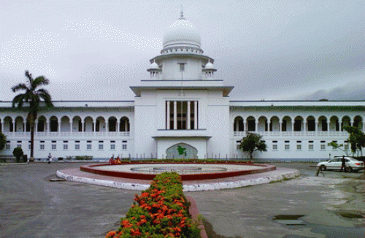

গনতন্ত্রের বৈশিষ্ট্যসমূহ:
৩. স্বাধীন বিচার ব্যবস্থা
নিচের ছবি লক্ষ কর:
৪. নিয়মতান্ত্রিক ব্যবস্থা
গনতান্ত্রে জনগণের নিরাপত্তার জন্য স্বাধীন ও নিরপেক্ষ বিচার ব্যবস্থা বিদ্যমান।
গনতন্ত্রে নির্বাচনের মাধ্যমে নিয়মতান্ত্রিক উপায়ে সরকার গঠন বা পরিবর্তন করা যায়।
Notes:
ক্যাপশন আসার আগে ছবি দেখে উত্তর নেওয়ার চেষ্টা করতে হবে।

Slide 12
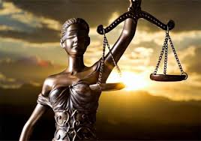
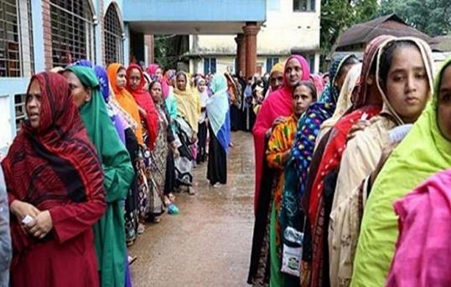
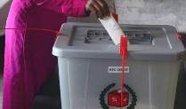
গনতন্ত্রের বৈশিষ্ট্যসমূহ:
৫. আইনের শাসন
নিচের ছবি লক্ষ কর:
৬. ভোটাধিকার
গনতন্ত্রের অন্যতম বৈশিষ্ট্য আইনের শাসন।
গনতন্ত্রে প্রাপ্তবয়স্কদের ভোটাধিকারের ভিত্তিতে সরকার গঠিত হয়।
Notes:
ক্যাপশন আসার আগে ছবি দেখে উত্তর নেওয়ার চেষ্টা করতে হবে।

Slide 13


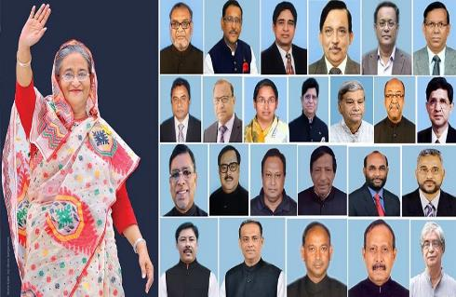
গনতন্ত্রের বৈশিষ্ট্যসমূহ:
৭. সংবাদপত্রের স্বাধীনতা
নিচের ছবি লক্ষ কর:
৮.দায়িত্বশীল সরকার
স্বাধীন সংবাদপত্র গনতন্ত্রের একটি বৈশিষ্ট্য যা জনগণ ও সরকারকে সচেতন করে তোলে।
গনতন্ত্রে সরকার জনগণের নিকট জবাবদিহিতা করে দায়িত্বশীল থাকে।
Notes:
ক্যাপশন আসার আগে ছবি দেখে উত্তর নেওয়ার চেষ্টা করতে হবে।

Slide 14
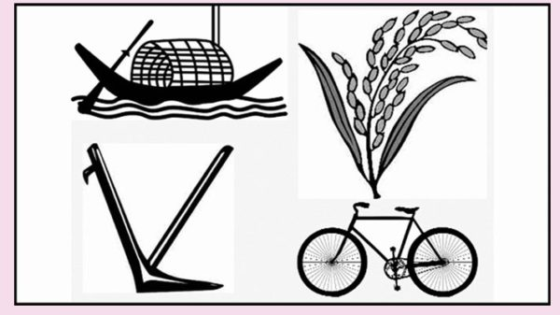
জোড়ায় কাজ
সময়ঃ ৬ মিনিট
‘বহুদলীয় ব্যবস্থা’ ও ‘স্বাধীন বিচার ব্যবস্থা’-এ বৈশিষ্ট্য দুটো বর্ণনা কর।
Notes:
ছবি দেখে যেন বুঝতে পারে কি উত্তর হতে পারে এ জন্য এ ছবি দেওয়া। একজনের খাতা অন্যের মাধ্যমে মূল্যায়ন করে নেওয়া যেতে পারে।

Slide 15
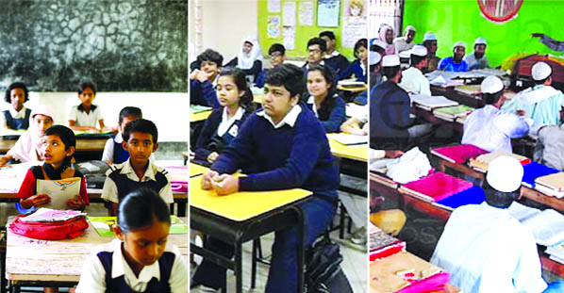
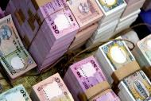
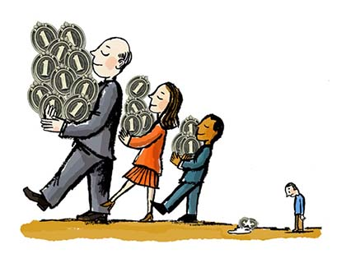
গনতন্ত্রের সফলতার শর্তাবলী:
১. ব্যাপক শিক্ষা:
নিচের ছবি গুলো লক্ষ কর :
২. অর্থনৈতিক সাম্য:
শিক্ষা গ্রহন করছে
আর্থিক অসমতা
গনতন্ত্রকে সফল করতে হলে ব্যাপক শিক্ষার প্রচলন করতে হবে।
সমাজে আর্থিক অসমতার কারণে গনতন্ত্র সফল হতে পারে না।
Notes:
ক্যাপশন আসার আগে ছবি দেখে উত্তর নেওয়ার চেষ্টা করতে হবে।

Slide 16
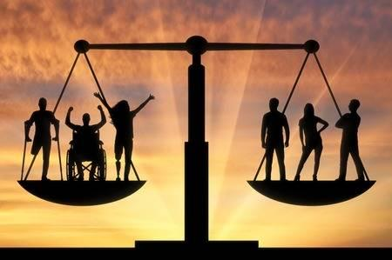
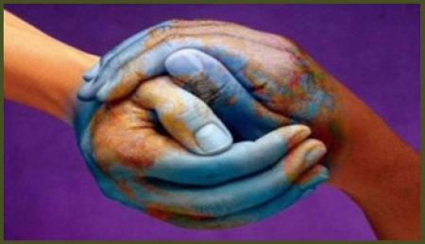
গনতন্ত্রের সফলতার শর্তাবলী:
৩. সামাজিক সাম্য:
নিচের ছবি গুলো লক্ষ কর:
৪. সহনশীলতা:
জাতি ধর্ম-বর্ণ,ধনী-গরিব,নারী-পুরুষ সবাইকে যোগ্যতা অনুযায়ী সমান সামাজিক অধিকার দিলে গনতন্ত্র সফল হবে।
অন্য ব্যক্তি ও দলের মতামতের প্রতি শ্রদ্ধা এবং মত প্রকাশের সুযোগ সর্বপরি সহনশীল হতে হবে।
Notes:
ক্যাপশন আসার আগে ছবি দেখে উত্তর নেওয়ার চেষ্টা করতে হবে।

Slide 17
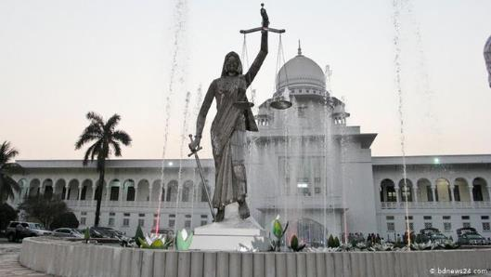
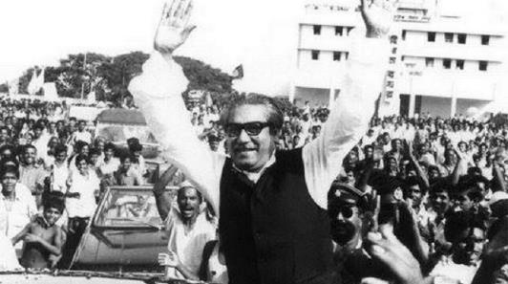
গনতন্ত্রের সফলতার শর্তাবলী:
৫. বিচার বিভাগে স্বাধীনতা:
নিচের ছবিতে কী দেখছ?
৬. দক্ষ ও সৎ নেতৃত্ব:
বিচার বিভাগ
শেখ মুজিবুর রহমান
আইনের সুষ্ঠ প্রয়োগ ও ব্যাখ্যার জন্য বিচার বিভাগকে পূর্ণ স্বাধীনতা দিতে হবে।
দক্ষ ,সৎ ও সুনিপণ নেতৃত্ব প্রতিষ্ঠিত হলে গনতন্ত্র সফল হয়।
Notes:
ক্যাপশন আসার আগে ছবি দেখে উত্তর নেওয়ার চেষ্টা করতে হবে।

Slide 18
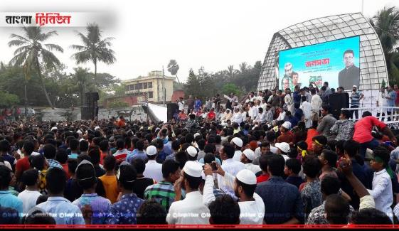
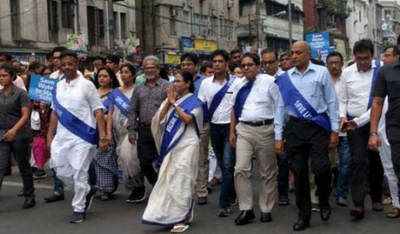
গনতন্ত্রের সফলতার শর্তাবলী:
৭. সুষ্ঠু জনমত:
নিচের ছবি গুলো লক্ষ কর:
৮. সুগঠিত রাজনৈতিক দল:
জনমত
রাজনৈতিক দল
সুষ্ঠু জনমত গনতন্ত্রের প্রাণ।এজন্য জনমত গঠনের মাধ্যম গুলোকে মুক্ত রাখতে হবে।
গনতন্ত্রে সুগঠিত রাজনৈতিক দল থাকতে হবে।
Notes:
ক্যাপশন আসার আগে ছবি দেখে উত্তর নেওয়ার চেষ্টা করতে হবে।

Slide 19
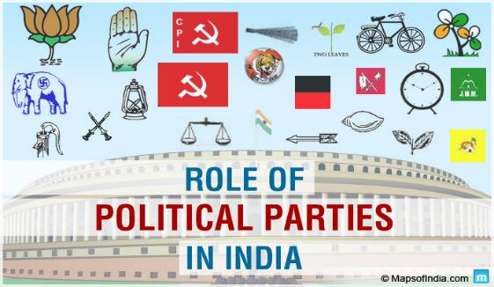
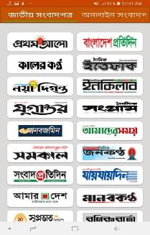

গনতন্ত্রের সফলতার শর্তাবলী:
৯. বহু দলীয় ব্যবস্থা:
নিচের ছবি গুলো লক্ষ কর:
১০. স্বাধীন প্রচার মাধ্যম:
বহু রাজনৈতিক দল
প্রচার মাধ্যম
গনতন্ত্রে অবশ্যই একাধিক রাজনৈতিক দল থাকতে হবে।
গনমাধ্যম গুলোকে স্বাধীন ও মুক্ত করলে গনতন্ত্র সফল হবে।
Notes:
ক্যাপশন আসার আগে ছবি দেখে উত্তর নেওয়ার চেষ্টা করতে হবে।

Slide 20

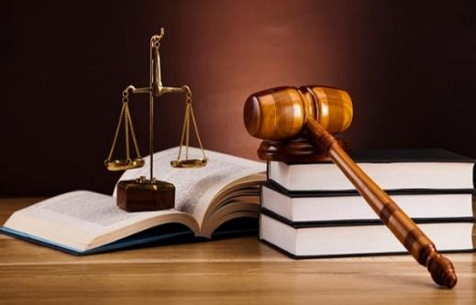
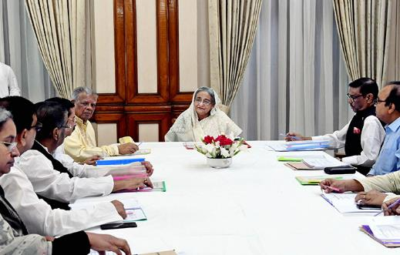
গনতন্ত্রের সফলতার শর্তাবলী:
১১. আইনের শাসন প্রতিষ্ঠা:
নিচের ছবি গুলো লক্ষ কর:
১২. দায়িত্বশীলতা:
আইনের চোখে সবাই সমান। গনতন্ত্রকে সফল করতে হলে আইনের শাসন প্রতিষ্ঠা করতে হবে।
গনতন্ত্রকে সফল করতে হলে সরকারকে তাদের কাজের জন্য জনগণের নিকট জবাবদিহি করতে হবে।
Notes:
ক্যাপশন আসার আগে ছবি দেখে উত্তর নেওয়ার চেষ্টা করতে হবে।

Slide 21

দলগত কাজ
সময়ঃ ১০ মিনিট
‘ক’ দল
গনতন্ত্রকে সফল করতে শিক্ষার ভূমিকা কতটুকু তা আলোচনা করে দলনেতা পোষ্টার পেপারে লিখ।
‘খ’ দল
গনতন্ত্রকে সফল করতে সুসংগঠিত রাজনৈতিক দলের ভূমিকা কতটুকু তা আলোচনা করে দলনেতা পোষ্টার পেপারে লিখ।
Notes:
দলে ভাগ করার ক্ষেত্রে আমার পরামর্শ ক্লাশ শুরুর আগে এটা করতে হবে এবং একজন দলনেতা নিযুক্ত করতে হবে। সেক্ষেত্রে প্রতি দলে সমান সংখ্যক শিক্ষার্থী রাখতে হবে এবং জোড় হতে হবে । যেমন ৪,৬,৮ ১০ জন। কাজ শেষে খাতা পরিবর্তনের মাধ্যমে শিক্ষার্থীদের দ্বারা মূল্যায়ন করে নেওয়া যেতে পারে । উত্তর যেমন হতে পারে-জনসচেতনতা সৃষ্টি, ধর্মীয় মূল্যবোধ জাগ্রত করণ। দলগত কাজে সময় না থাকলে স্লাইটটি হাইট করে রাখা যেতে পারে।

Slide 22
মূল্যায়ন
১.গণতন্ত্রে সার্বভৌম ক্ষমতা কার হাতে থাকে?
(ক) জনগণের হাতে (খ) রাষ্ট্রপ্রধানের হাতে
(গ) রাজনৈতিক দলের হাতে (ঘ) প্রধানমন্ত্রীর হাতে
২. গনতন্ত্রের বিপরীতধর্মী সরকার কোনটি?
(ক) রাজতন্ত্র (খ) প্রজাতন্ত্র
(গ) একনায়কতন্ত্র (ঘ) যুক্তরাষ্ট্রীয়
৩. গনতন্ত্রের মূলমন্ত্র কী?
(ক) সাম্য,স্বাধীনতা ও নিরাপত্তা (খ) সাম্য,স্বাধীনতা ও অধিকার
(গ) সাম্য,স্বাধীনতা ও ভ্রাতৃত্ব (ঘ) অধিকার,কর্তব্য ও দায়িত্ব
সমাধান:-ক
সমাধান:-গ
সমাধান:-গ
Notes:
শিক্ষার্থীদের দ্বারা মাউস ক্লিক করে নেওয়ার মাধ্যমে উত্তর নেওয়ার চেষ্টা করতে হবে।

Slide 23

বাড়ির কাজ
“গনতন্ত্রকে আধুনিক যুগের সর্বাপেক্ষা জনপ্রিয় সরকার বলা হয়” উক্তিটির পক্ষে তোমার যুক্তি লিখে আনবে।
Notes:
ছবি শুধু আবহ সৃষ্টির জন্য । বাড়ির কাজ শিক্ষার্থীদের খাতায় লেখে নেওয়া নিশ্চিত করতে হবে । আগামী দিন এই কাজ দেখতে হবে কয়েক জনের এবং বাকি কাজ দল নেতার দ্বারা মূল্যায়ন করে নেওয়া যেতে পারে।

Slide 24
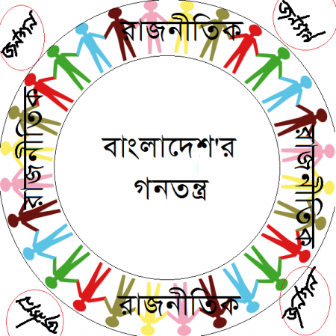
ধন্যবাদ

